Slide 1


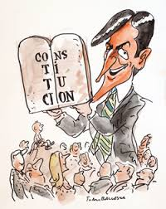



TEMA 24 A CRISE DA UCD E O GOLPE DE ESTADO
UCD é o froito da unión de diversas forzas políticas heteroxéneas de centrodereita e centroesquerda, aglutinadas arredor da figura carismática de Adolfo Suárez.

Slide 2
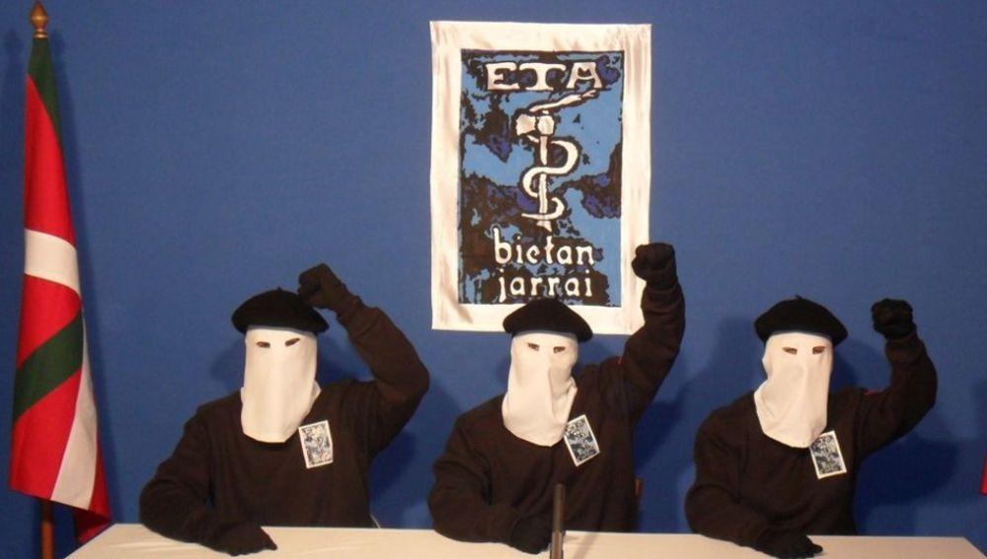
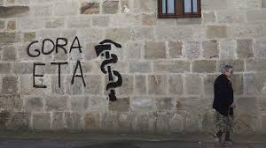
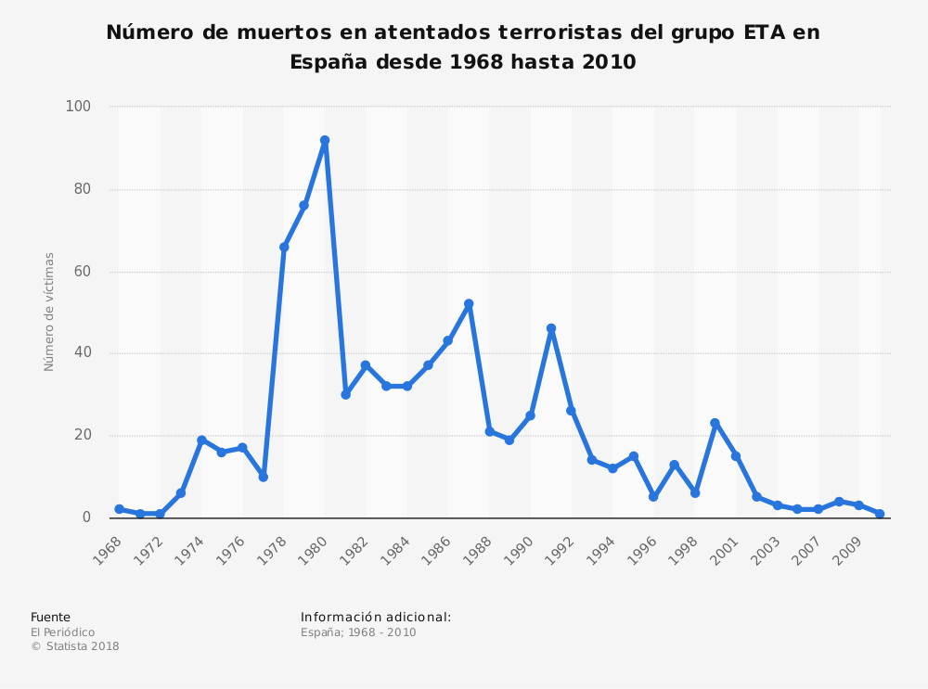
Os atentados de ETA medran nos coñecidos como “anos de chumbo”, deixando gran número de vítimas e un profundo malestar, sobre todo no exército, un dos seus obxectivos habituais.

Slide 3

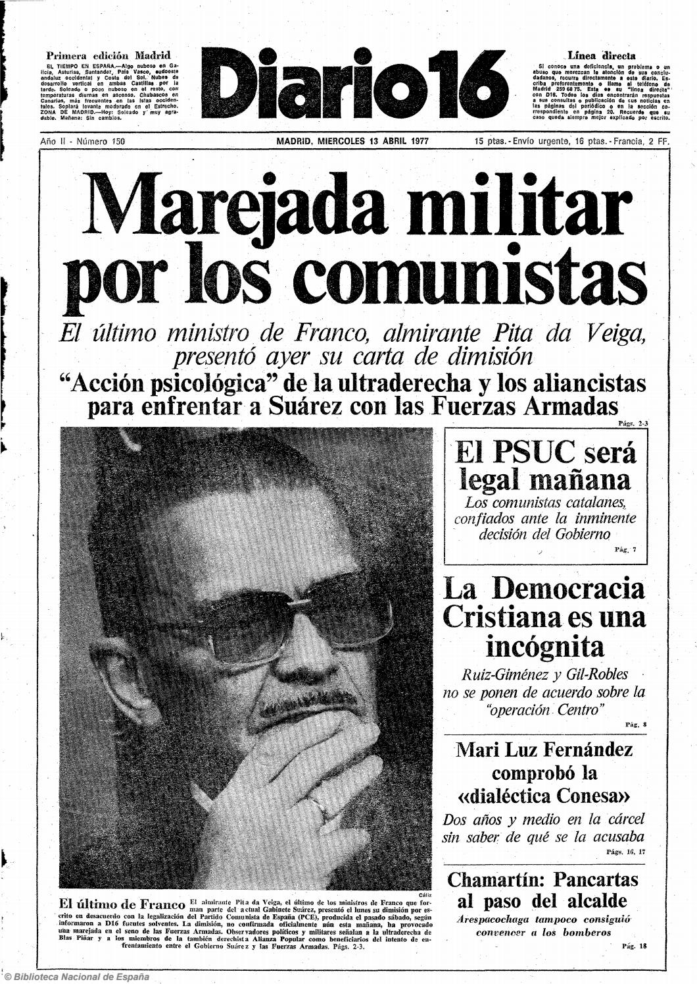
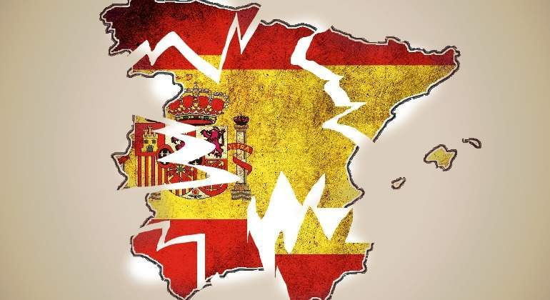
A concesión da autonomía era interpretada polos nostálxicos do franquismo e parte do exército, tamén irritados pola legalización do PCE, como a ruptura de España. Lembremos que un dos lemas máis habituais do Réxime era “Una, Grande y Libre”.

Slide 4
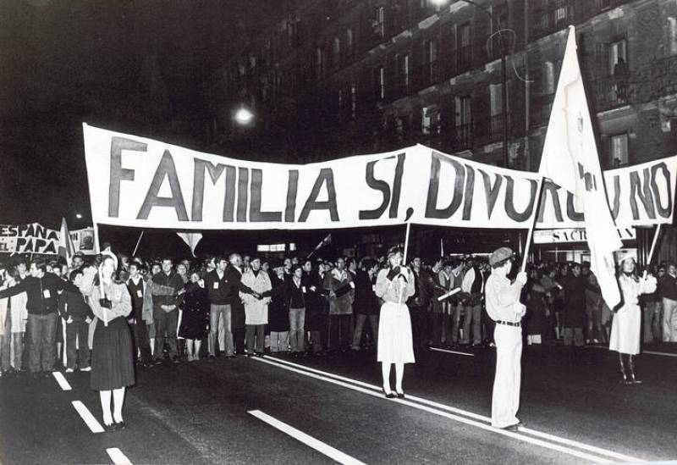
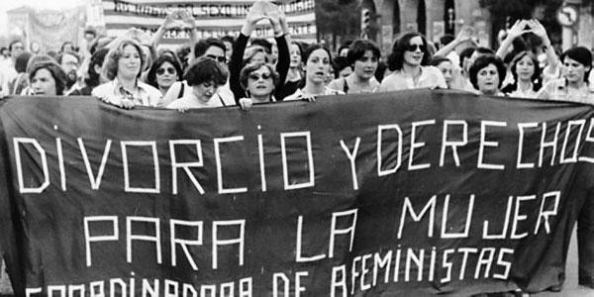
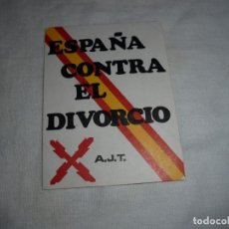
Tamén foi polémica a Lei do divorcio que o goberno de Suárez pretendía sacar adiante. Atopou unha dura oposición na Igrexa católica e mesmo entre sectores da propia UCD.

Slide 5
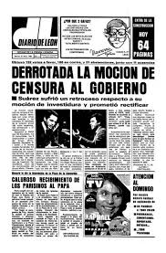
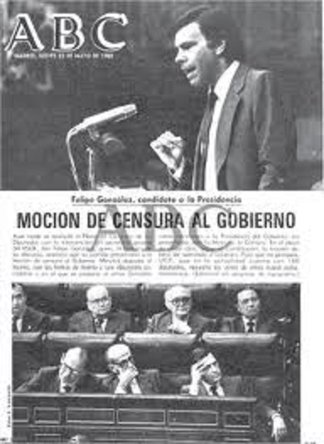
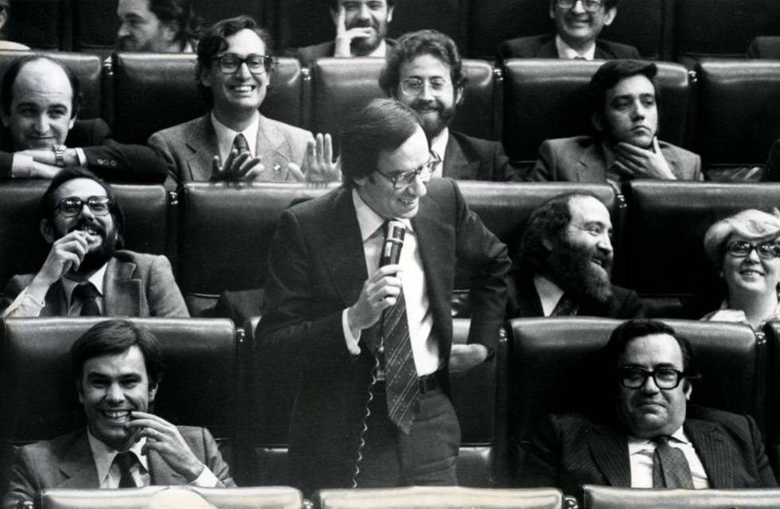
Suárez é sometido a unha moción de censura por parte do PSOE, que aínda que non prospera deixa moi claro que o presidente non ten case apoios e a súa figura está moi desgastada politicamente.

Slide 6
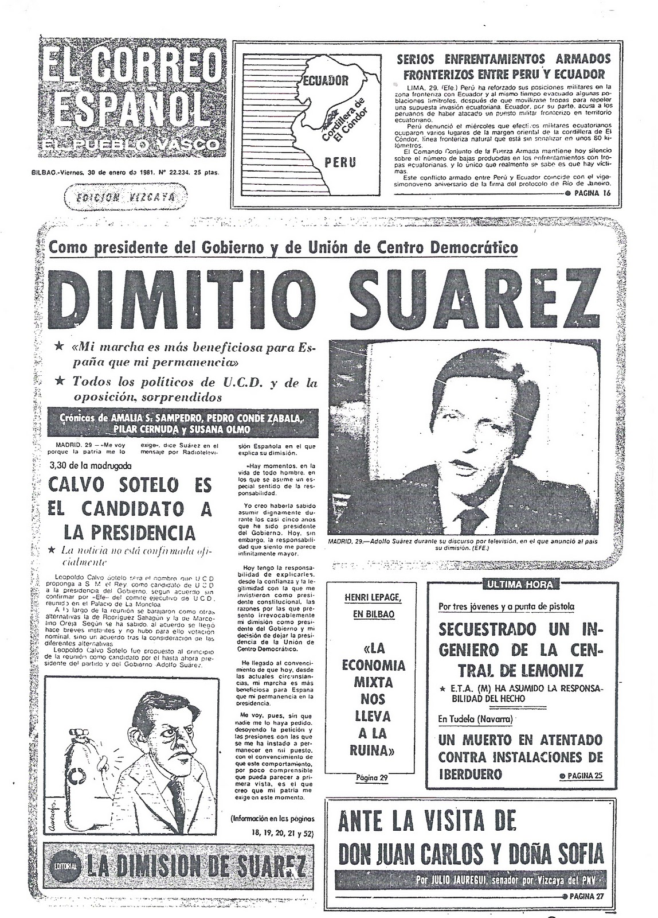
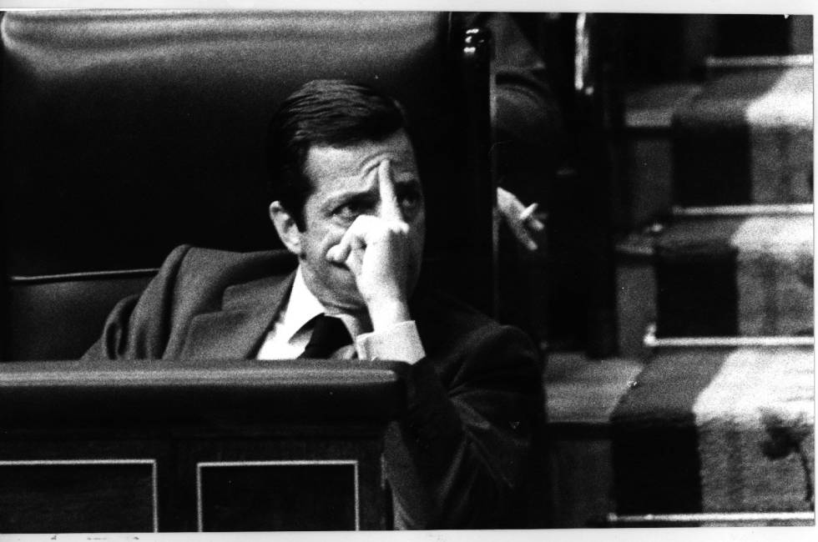
En xaneiro de 1981 Suárez presenta a súa dimisión, a falta de apoios dentro e fóra do partido, os rumores de golpe de estado e o xa comentado desgaste político son os motivos da decisión.

Slide 7
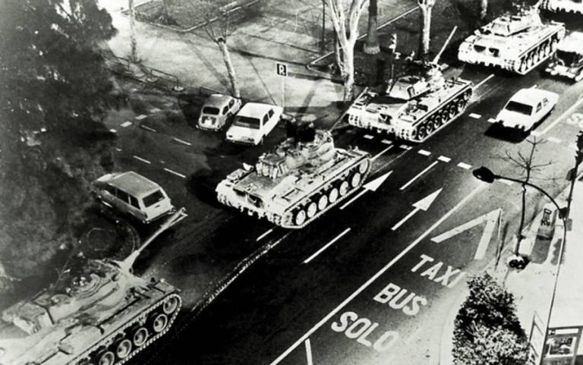
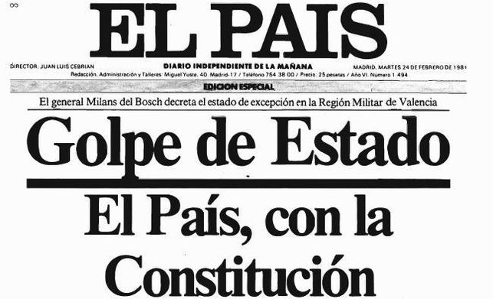
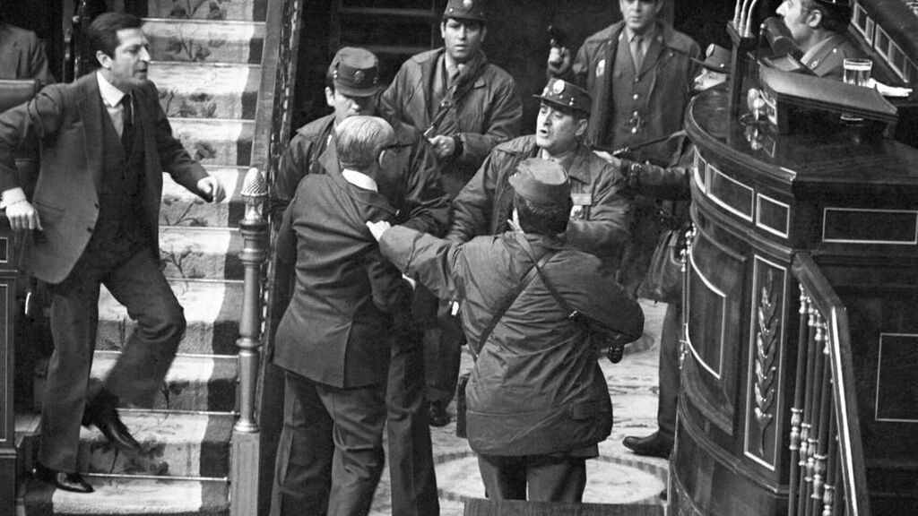
O 23 de febreiro prodúcese o golpe de Estado, Tejero, Milans del Bosch e outros militares intentan facerse co poder ocupando o Congreso e sacando tanques ás rúas.

Slide 8
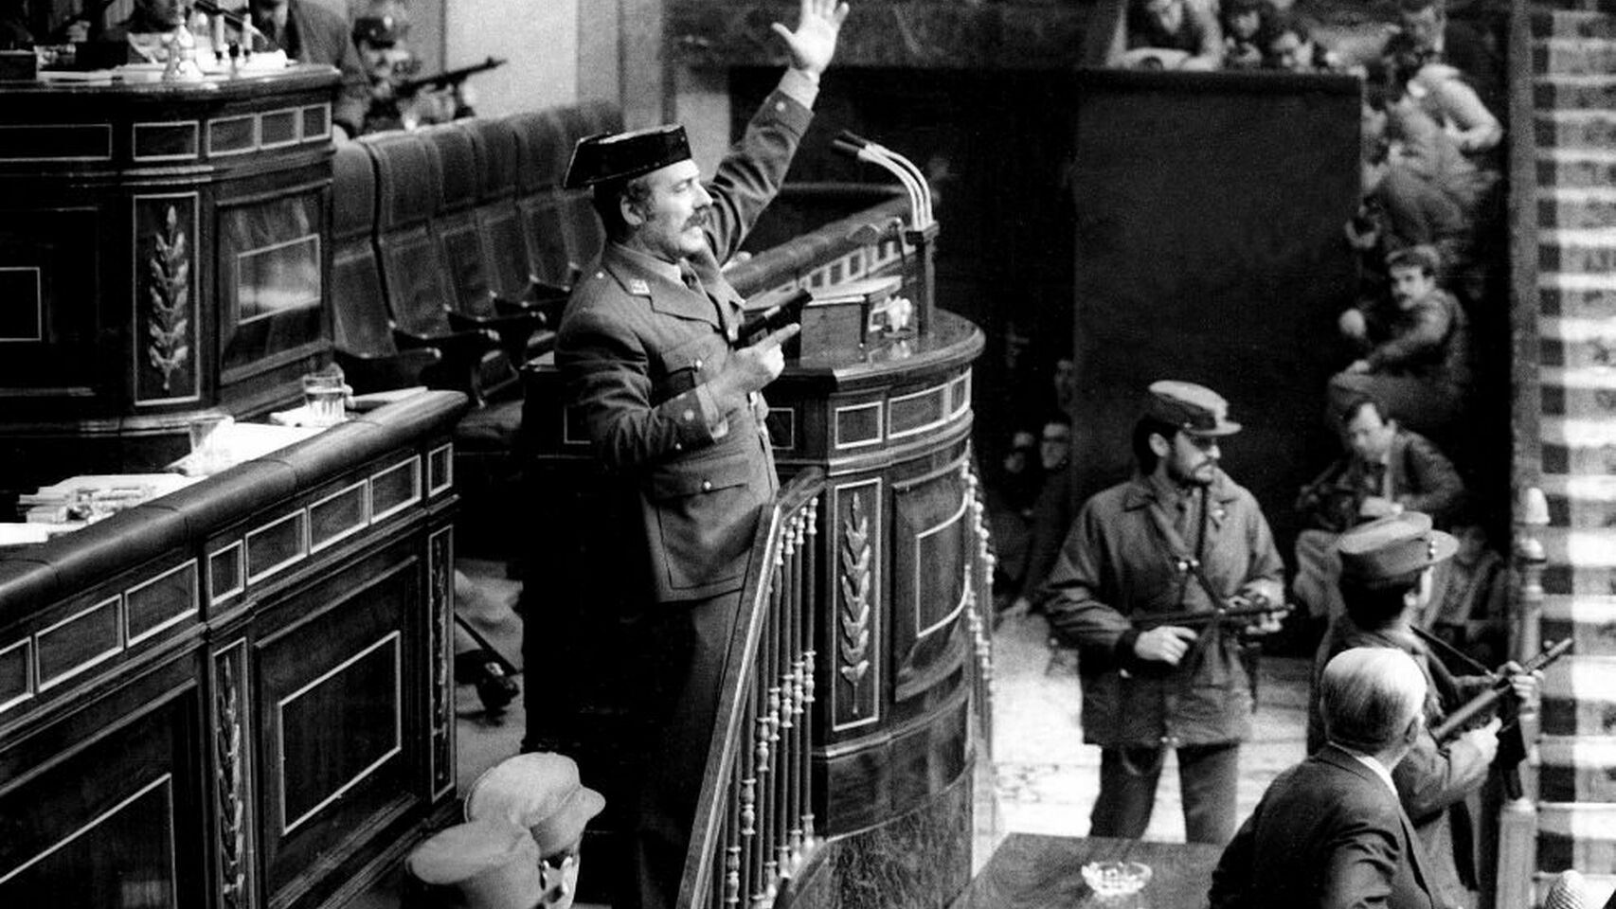
Foi sen dúbida o momento crucial para a supervivencia da xove democracia. A postura do rei desautorizando a intentona golpista axudará a que tras unhas longas e angustiosas horas os deputados sexan liberados e o Estado recupera a súa liberdade.

Slide 9
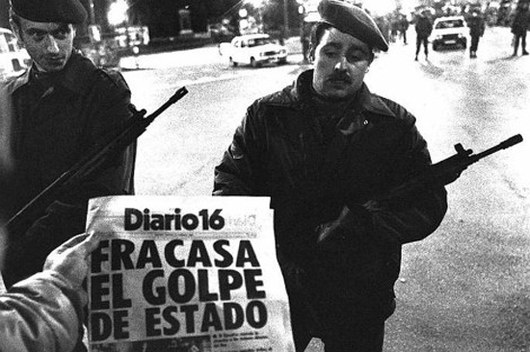
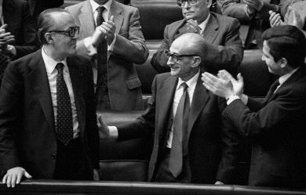
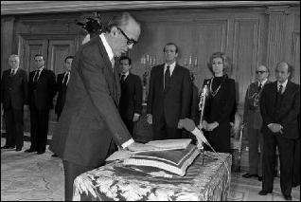
Finalmente o sucesor designado para a presidencia do goberno, Calvo Sotelo, xura o seu cargo

Slide 10
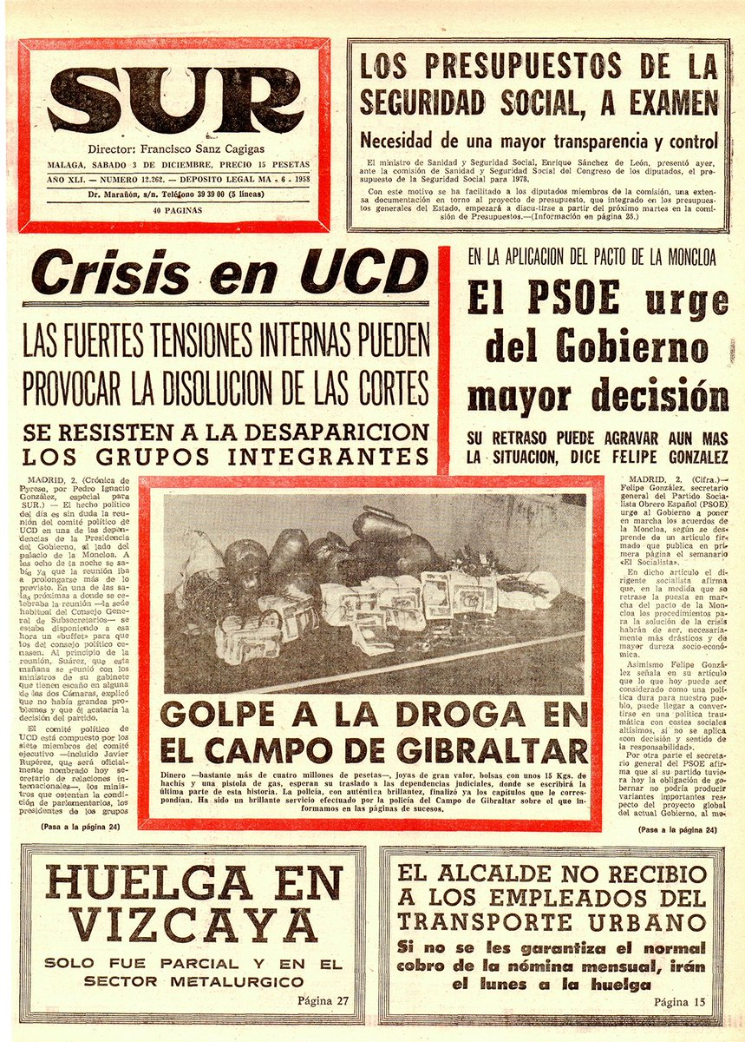
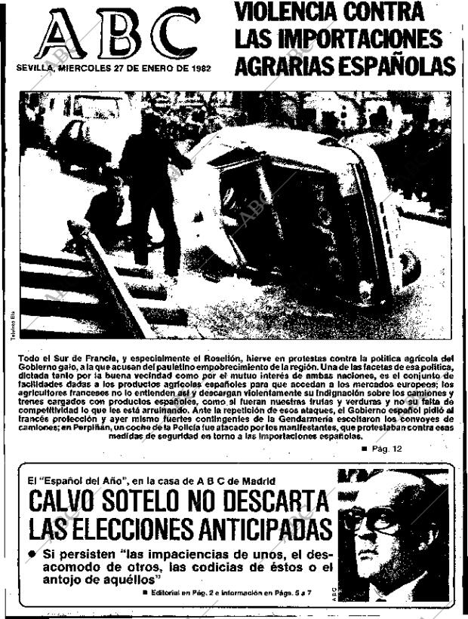
As cousas non melloran para o novo presidente, a aprobación definitiva da Lei do divorcio e o polémico asunto da integración na OTAN van facer que acabe por convocar eleccións, nas cales o PSOE faise coa vitoria e a UCD practicamente desaparece.

Slide 11

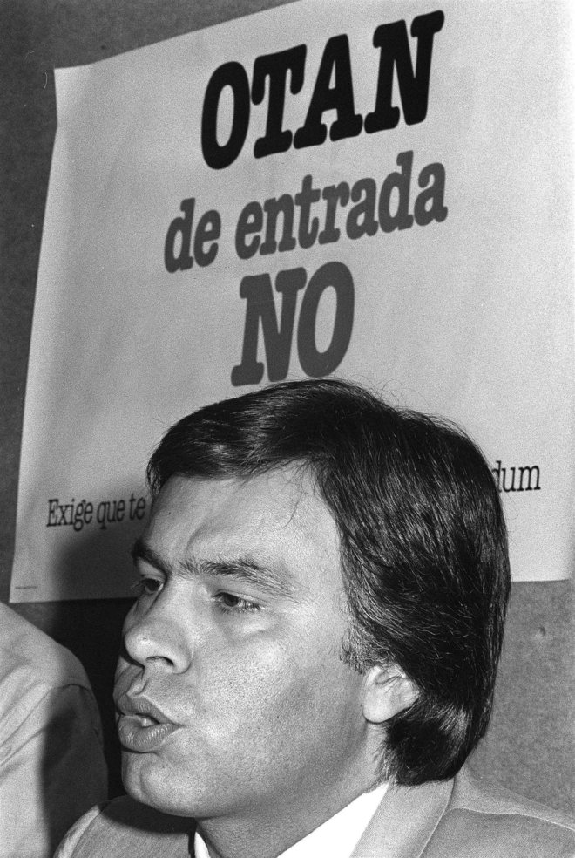

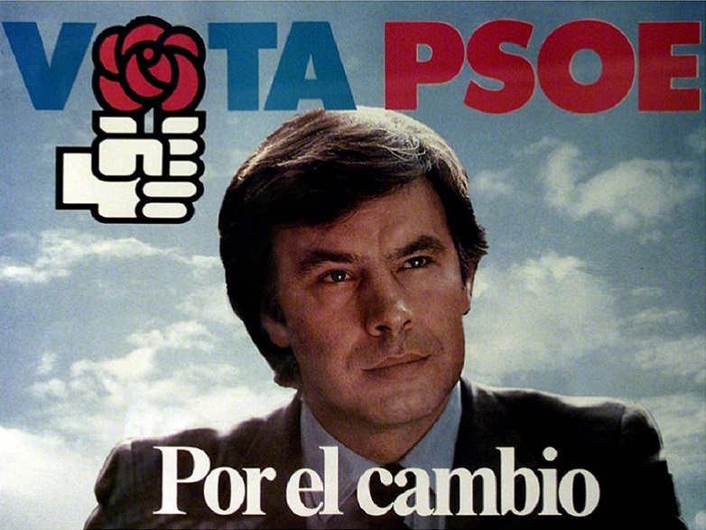
Unha das bazas electorais que xogou a favor do PSOE será a súa postura en contra da incorporación á Alianza Atlántica, algo que posteriormente, xa no poder, non mantivo.

